Slide 1
Driver Identification Based on Scalogram(SC)
2023.12.20

Slide 2
목차
연구 방향 및 구성
진행 사항

Slide 3
피드백
왜 Scalogram 을 사용하는지 이유
그렇다면 왜 dwt 가 아니라 cwt 를 사용하는지
이게 웨이블릿이랑 뭔 차이가 있는지 => 효과면에서
많은 시계열 데이터 이미지화 방법이 있는데 왜 이걸 사용했는지
데이터 전체 사용하는 게 아니라, 일정 구간을 정해서 그거에 대한 걸 학습 시키는 것임. => 구간 선정해야 함.
그리고 천천히 운전하는 운전자랑 빠르게 운전하는 운전자에 대한 시간 문제 어떻게 통일화 시킬 건지
피처에서 체크섬, 카운트 모두 제외, 필요 없음
1초에 10번도 안 나오는 데이터는 모두 삭제
전체적 데이터 처리를 이렇게 해야함.
사용할 피처 다 찾아보고 정의해야 함. 사용할 수 있는지 없는지
웨이블릿 처리할 때도 가장 좋은 성능 보이는 거 전체 다 실험해서 가장 좋은 걸로 사용
방법 제안에서 사전 공부가 더 필요할 것 같음. -> 이유에 대해서 더 명확하고 근거있게 찾아봐야 함.
윈도우 크기 어떻게 해서 할 지 등등 처리해야 할 부분이 매우 많고, 지금보다 공부를 깊게 해야할 것 같음.
그리고 같이 논문을 작성하게 되면, 1저자 2저자 부분을 명확하게 해야함.
각자 어느 정도 기여하는지 명확하게 정해야 함.
지도 교수님 두분 다 들어가야 함.
합의 보든 이야기 다 해야함. 지도 교수님한테도 이게 안되면 혼자 쓰는 게 나을 수도…

Slide 4
Automobile Driver Fingerprinting: A New Machine Learning Based Authentication Scheme | IEEE Journals & Magazine | IEEE Xplore
https://homes.cs.washington.edu/~yoshi/papers/auto-fingerprint.pdf
이 두 논문 읽으면 감이 잡힐 거임.
논문 방향성은 맞음

Slide 5
연구 방향
Over view
CAN
Parsing Data
Feature
Selection
Scalogram
(SC)
Experiments
& Results
CNN

Slide 6
연구 방향
CAN Parsing Data
Multi-Modal (Discussion)
운전자 식별의 정확도는 높일 수 있지만, 실현 가능성이 떨어짐.
실제 사용되기 위해서는 많은 센서를 추가해야한다는 단점과
모델 학습에 사용된 센서 데이터를 모두 수집해야한다는 조건이 존재함.
또한, privacy 문제도 존재함.
다양한 경로의 운전자 데이터를 가지고 있음.
A, B, C 코스로 4번씩 주행 된 데이터
그 중 2-3개씩만 있는 운전자 데이터는 삭제 후, 4개씩 있는 운전자의 데이터만 처리 (9명 데이터)
choimingi, jungyubin, leegahyeon, leegihun, leejaeho, leekanghyuk, leeseunglee, leeyunguel, simboseok
파일 관련
[Decode] : CAN으로 Parsing 데이터
[Norm] : CAN 원본 데이터

Slide 7
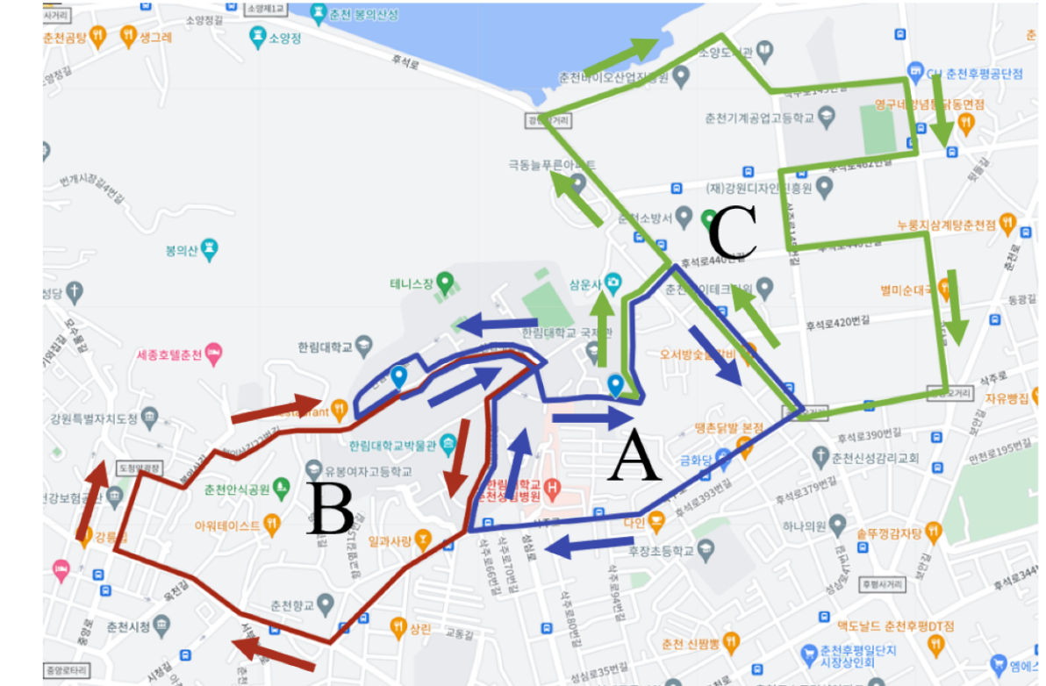
CAN Parsing Data
운전 경로

Slide 8
연구 방향
Feature Selection
데이터 전처리 - Variance, Entropy 사용
Variance : 데이터가 평균으로부터, 얼마나 퍼져 있는지 나타내는 값.
데이터가 일정한 값은 0을 나타내므로, 0 에 근접한 값을 제거하여, 일정한 값을 가지는 데이터를 제거
Entropy : 일정 공간의 정보량을 나타내는 수치.
엔트로피의 작은 값을 제거
가능한 이벤트들이 얼마나 자주 발생하는지를 나타내는 데 사용
추가적으로, 일정시간 동안 패턴을 나타내지 않는 데이터를 모두 제거함.

Slide 9
연구 방향
시계열 데이터 이미지화
Markov Transition Field : 이산화한 시계열 데이터의 전이 확률을 나타내는 알고리즘.
Gramian Angular Field 나 RP에 비해 일정한 시간 구간의 세부적인 정보를 잡아내는 데 유용함.
Deep-Learning-Based Automatic Modulation Classification Using Imaging Algorithm 논문에 따르면,
Gramian Angular Field, RP 이 두가지 이미지화 알고리즘 보다 더 자동 변조 분류 성능이 우수하였음.
Gramian Angular Field : 각 시점 간의 시간적 상관관계를 극좌표를 기반으로 표현하는 알고리즘.
극좌표 행렬은 시계열 데이터를 이미지로 변경할 때 시간 상관관계를 보존할 수 있음.
Recurrence Plot : 시간 종속성 문제 해결
M차원의 각 궤도에서 점간의 거리를 구하기 때문에 현재(t)와 그 전(t-1)의 value 값을 참고하기 때문임.
Gray Scale(GS) Encoding
흑백 이미지 처리에 사용됨. 따라서, 색상 정보가 없기 때문에 컴퓨터 처리가 간단함.

Slide 10
연구 방향
시계열 데이터 이미지화
Spectrogram(SP) : short-time Fourier Transform (STFT) 으로부터 나온 방법론.
소리나 파동을 시각화하여 파악하기 위한 도구로, 파형(waveform)과 스펙트럼(spectrum)의 특징이 조합되어 있음.
시간축과 주파수 축의 변화에 따라 진폭의 차이를 인쇄 농도 / 표시 색상의 차이로 나타냄.
STFT는 각 시간당 주파수가 가지는 값을 값의 크기에 따라 색으로 표현하여 3차원을 2차원으로 표현하게 됨.
즉, 시간의 흐름을 가지는 푸리에 변환이라고 생각할 수 있음.
STFT의 단순히 magnitude 부분을 취해서 db 스케일로만 변환해주면 spectrogram이 됨.
Scalogram(SC)
Continuous Wavelet Transform (CWT) 으로부터 나온 방법론.
차원 평면에 CWT 변환값을 계조도나 색깔로 표현한 것.

Slide 11
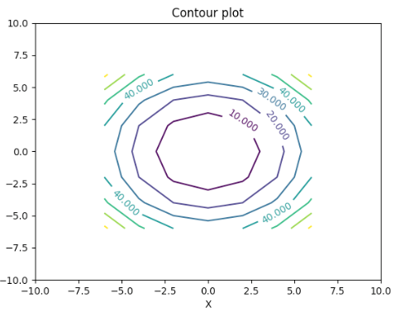
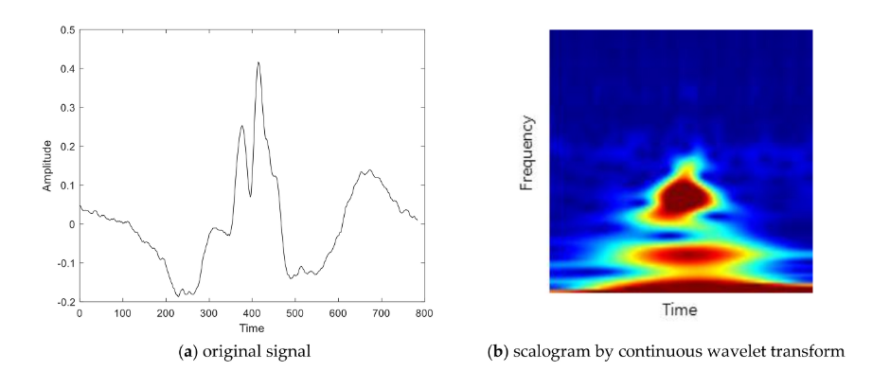
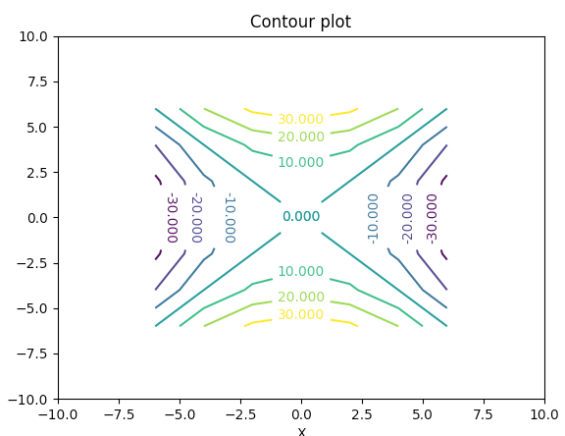
연구 방향
Scalogram(SC)
2차원 평면에 Continuous Wavelet Transform (CWT) 변환값을 계조도(contour plot)나 색깔로 표현한 것
contour plot(등고선) : 2차원 형식으로 그려 3차원 표면을 표현하는 그래픽 기술
출처 : https://min23th.tistory.com/42

Slide 12
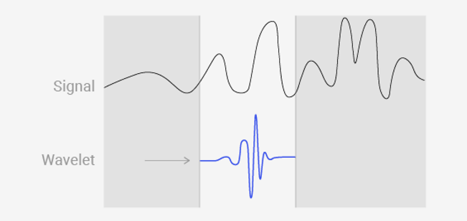
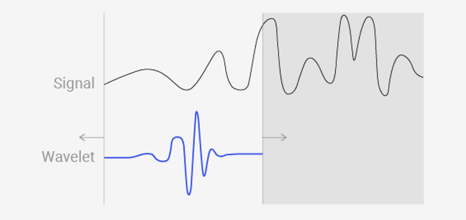
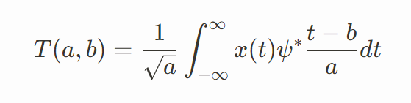
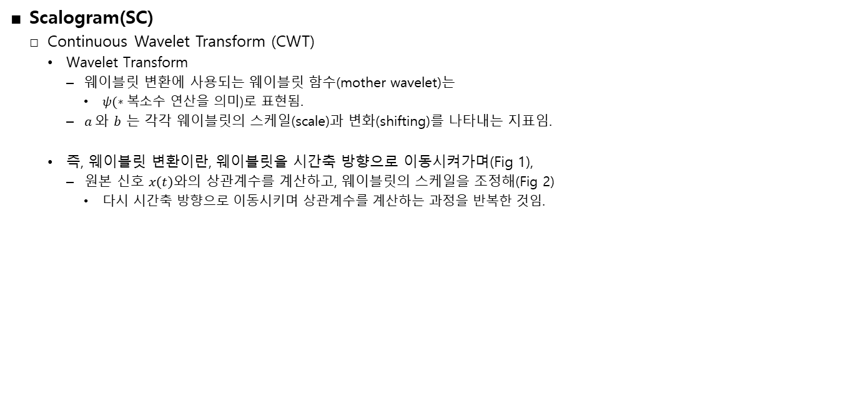
연구 방향
출처 : https://tech.onepredict.ai/94d98ece-06be-4215-b5ef-87a58ab8d2e3
Scalogram(SC)
Continuous Wavelet Transform (CWT)
Wavelet Transform
웨이블릿 변환에 사용되는 웨이블릿 함수(mother wavelet)는
$ψ(∗복$소수 연산을 의미)로 표현됨.
$a 와$ $b$ 는 각각 웨이블릿의 스케일(scale)과 변화(shifting)를 나타내는 지표임.
즉, 웨이블릿 변환이란, 웨이블릿을 시간축 방향으로 이동시켜가며(Fig 1),
원본 신호 $x\left(t\right)$와의 상관계수를 계산하고, 웨이블릿의 스케일을 조정해(Fig 2)
다시 시간축 방향으로 이동시키며 상관계수를 계산하는 과정을 반복한 것임.
Fig. 1 Shifting 과정
Fig. 2 Scaling 과정

Slide 13
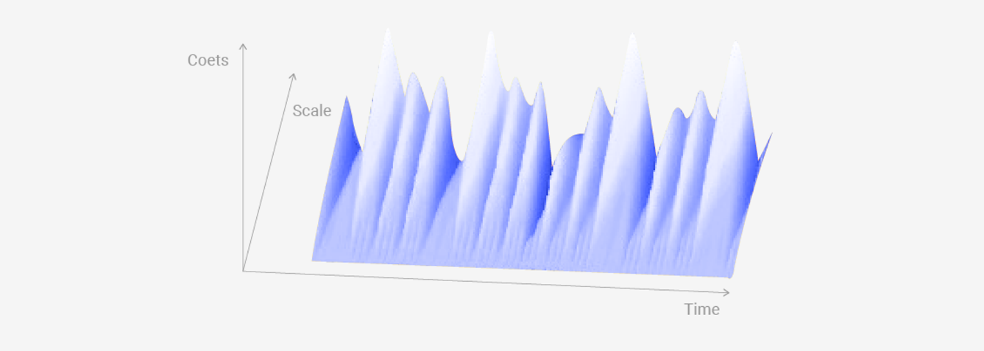
연구 방향
출처 : https://tech.onepredict.ai/94d98ece-06be-4215-b5ef-87a58ab8d2e3
Scalogram(SC)
Continuous Wavelet Transform (CWT)
Wavelet Transform
결과적으로 x축은 시간, y축은 스케일 지표인 2D 이미지 형태로 결과를 나타낼 수 있음.
스케일을 웨이블릿의 중심주파수로 변환해 y축을 주파수 값으로 나타낼 수 있음.
시계열 데이터의 연속 웨이블릿 변환 결과

Slide 14
연구 방향
Scalogram(SC)
Continuous Wavelet Transform (CWT)
웨이블릿은 다양한 주파수 대역을 가진 함수,
CWT는 웨이블릿(함수)를 시계열 데이터에 적용하여 시간에 따른 주파수 변화를 감지함.
Scalogram(SC)
시계열 데이터의 주파수 특성을 시각적으로 표현하는 도구 중 하나.
시간은 x, 주파수는 y 축에 나타내며, 각 점의 색상이나 밝기는 해당 시간과 주파수에서의 신호 강도를 나타냄.
시간 해상도와 주파수 해상도를 동시에 제공, 신호의 주파수 특성이 어떻게 시간에 따라 변하는 지 알 수 있음.
특히, 빠르게 변하는 주파수 성분이나 특정 주파수 대역의 특징을 찾는데 유용
=> 따라서, 운전자 식별에 유용하다고 판단하였음.

Slide 15
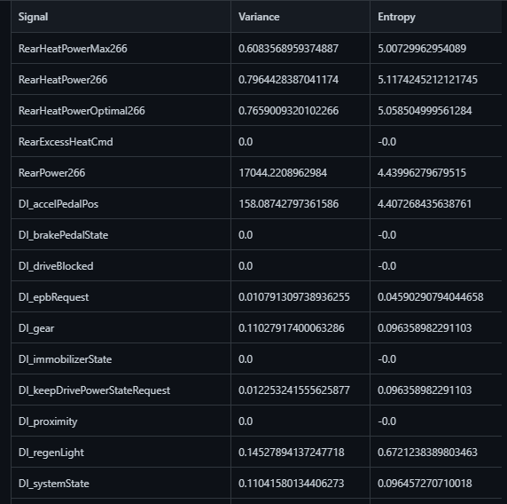
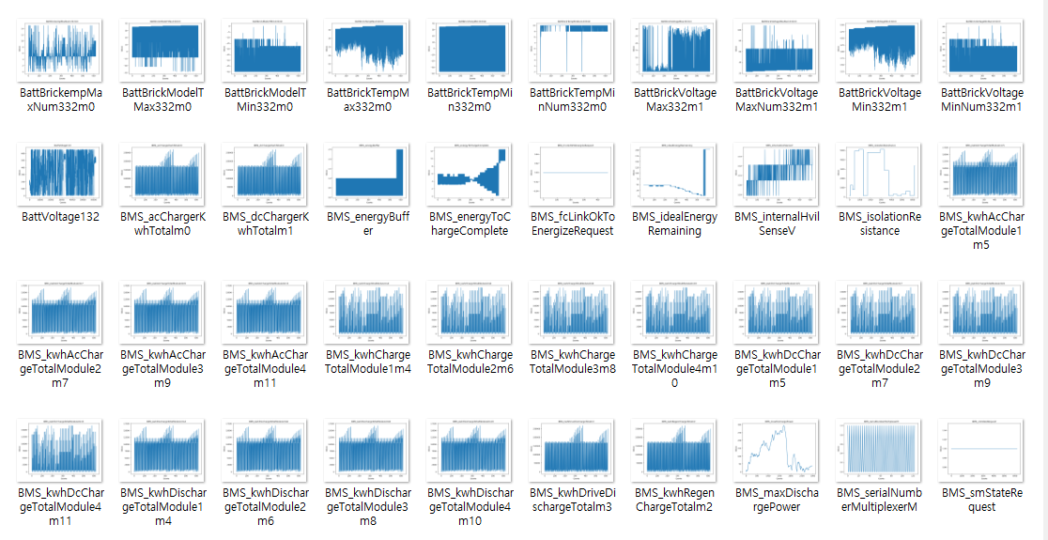
진행 사항
데이터 전처리
데이터 전처리 - Variance, Entropy 사용
기존 시그널 수 : 1836
분산과 엔트로피 0 값을 제외한 시그널 수 : 1028
패턴 없는 데이터 제외 시그널 수 : 650
[ 각 피처마다의 plot 형태를 나타낸 그림]

Slide 16
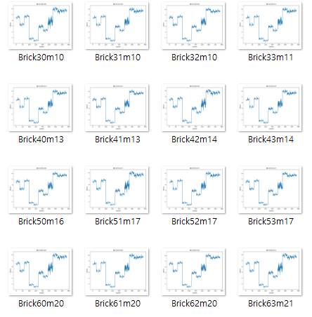
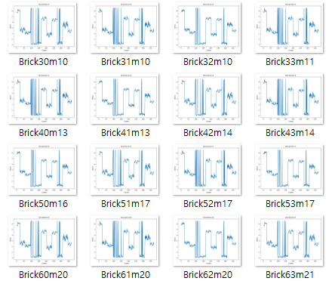
진행 사항
데이터 비교
Choimingi – plot vs jungyubin – plot
같은 피처에서 명확하게 다른 패턴이 확인됨.
[ Choimingi ]
[ jungyubin ]

Slide 17
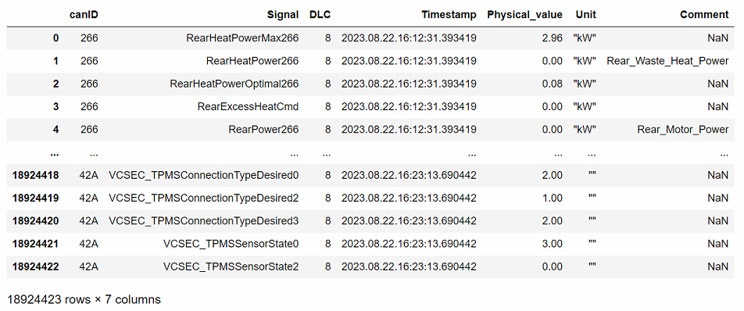
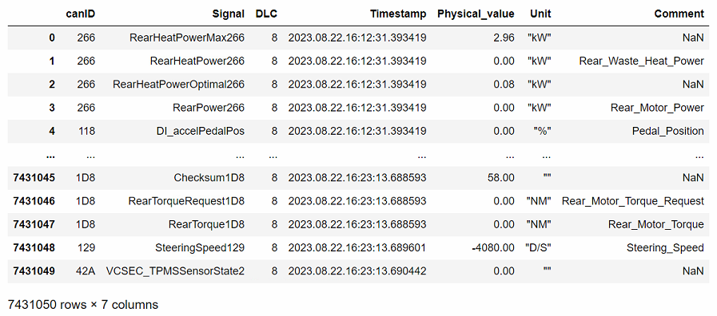
진행 사항
데이터 크기 (수) 비교
[ 원본 데이터 수 - 18,924,423 ]
[ 피처 셀렉한 수 – 7,431,050 ]

Slide 18
Q&A

Slide 19
Thank You

